Slide 1
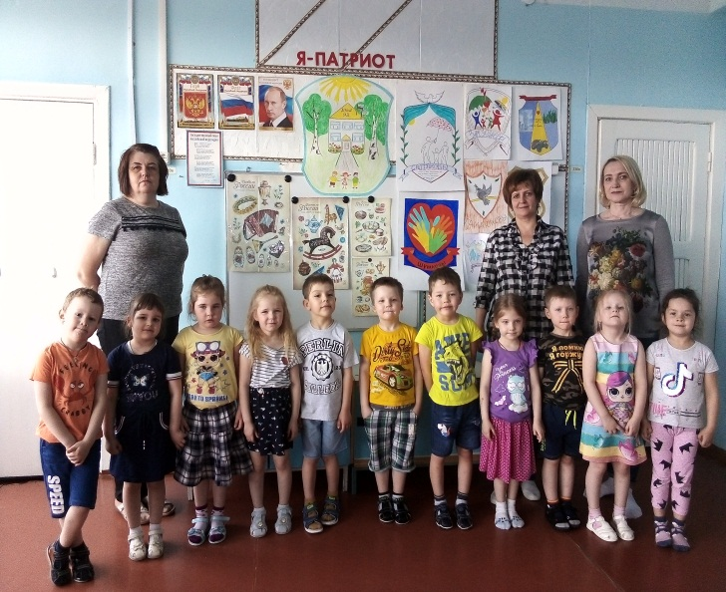
Муниципальное автономное дошкольное образовательное учреждение
детский сад № 26 г. Ивделя
«Использование разнообразных форм, проектной деятельности в формировании представлений о России (символика, традиции, культура)»
Подготовили:
Воспитатель 1 кв. категории: Майорова А. Э.,
Воспитатель 1 кв. категории: Труш Н. В.,
Воспитатель: Снытко Е. Г.

Slide 2
Актуальность:
- ФГОС ДО выдвигает одним из основополагающих принципов - «Приобщение детей к социокультурным нормам, традициям семьи, общества и государства» [1, п.1.3].
- На современном этапе развития общества необходимо воспитывать в детях патриотические чувства к своей стране, формировать уважительное отношение к Родине, к родному краю, к соотечественникам. Для развития патриотизма необходимо прививать любовь к культуре родного народа, традициям, его языку, истории, природе.

Slide 3
Проблема:
Недостаточные знания и представление детей о России (символика, традиции, культура), низкое патриотическое сознание и морально-нравственное воспитание детей старшего дошкольного возраста.
Гипотеза:
Использование в работе по патриотическому воспитанию детей старшего дошкольного возраста разнообразных форм проектной, опытно-поисковой деятельности, мы сформируем у воспитанников представление о России (символика, традиции, культура), чувство гордости за страну, в которой мы живём.

Slide 4
Цель:
Воспитывать уважение к своему народу, любовь к Родине, гордость за неё, уважительное отношение к Государственным символам РФ.
Задачи:
* систематизировать и обобщить знания детей о Государственной символике РФ;
* формировать представления о происхождении, значениях, функциях флага, герба и гимна РФ;
* уточнить и углубить знания и представления дошкольников о России как о государстве, в котором они живут;
* познакомить детей с гербом, его происхождением, назначением, символикой образов и цвета в нем;
* способствовать воспитанию любви к Родине;
* поддерживать интерес к истории своей страны и её культуре.

Slide 5

«Государственная символика России»
- Участники проекта:
Воспитатели
Дети
Родители
Социальные партнёры
- Виды деятельности: познавательная, речевая, игровая, художественная, исследовательская, музыкальная.
Ожидаемый результат: дети будут знать Государственную символику РФ – смогут рассказать о символике образов, значениях и функциях Государственных символов России; выражают свой интерес, любовь, гордость за свою страну.

Slide 6
Предварительный этап проекта:
Подбор материала:
- иллюстративного;
- методической литературы;
- презентаций по теме проекта;
- оформление папок-передвижек;
- подбор песен; игр; стихов; рассказов.

Slide 7
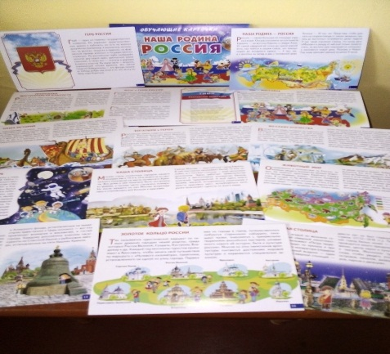
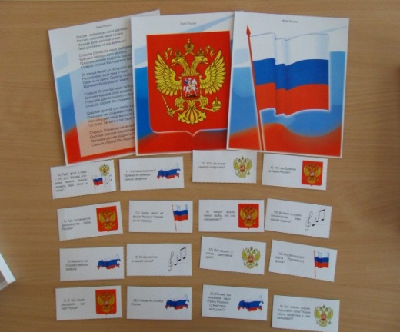
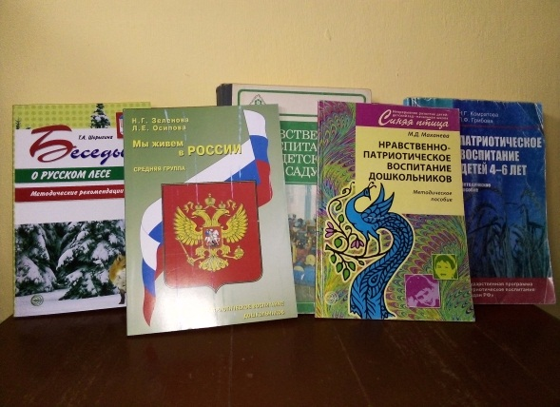
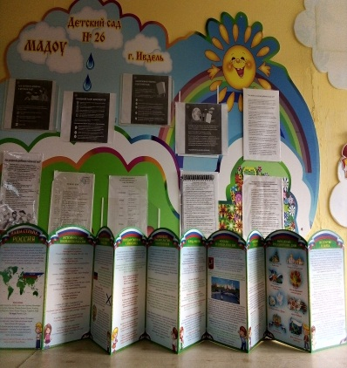
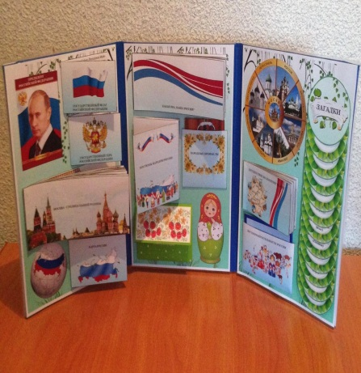

Предварительный этап:
Методическая литература
Папки - передвижки Презентации
Иллюстративный материал

Slide 8
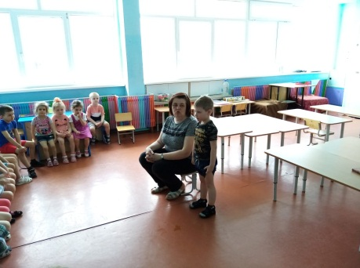
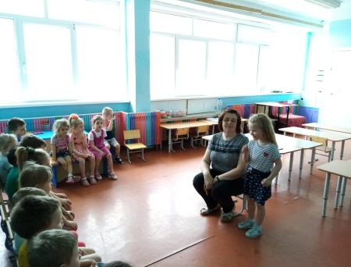
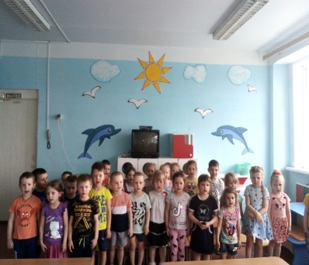
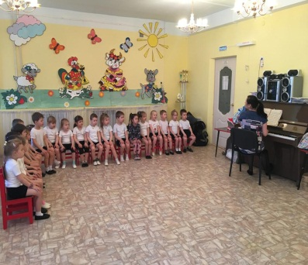
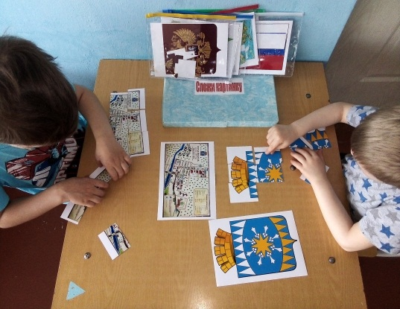
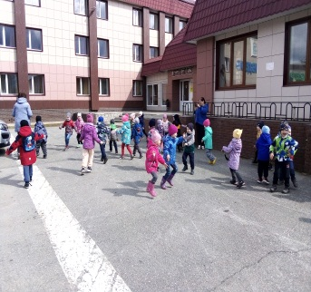
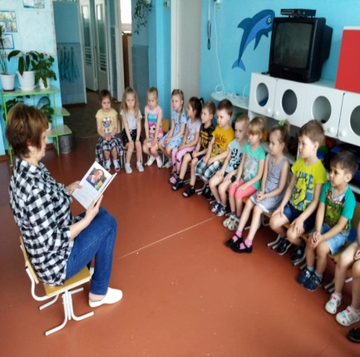
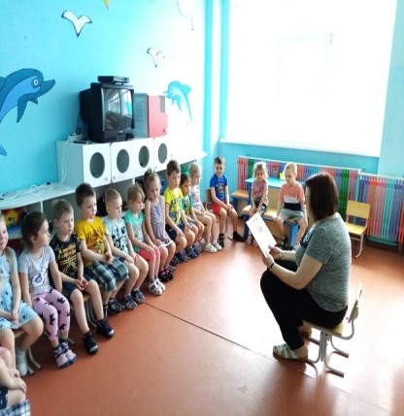
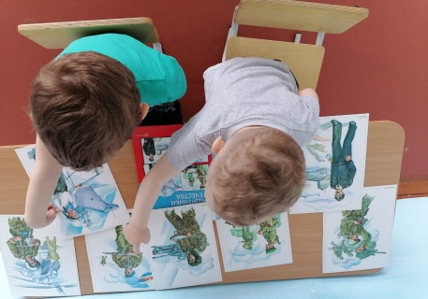
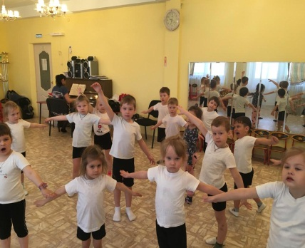
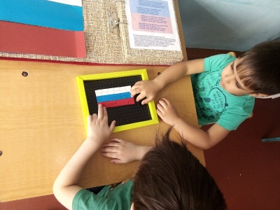
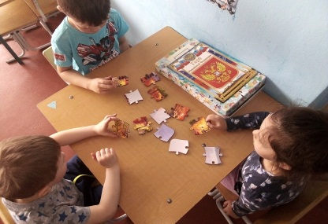
Основной этап:
Чтение рассказов
Игры настольные
Разучивание стихов
Разучивание песен
Дидактические
игры
Игры подвижные

Slide 9
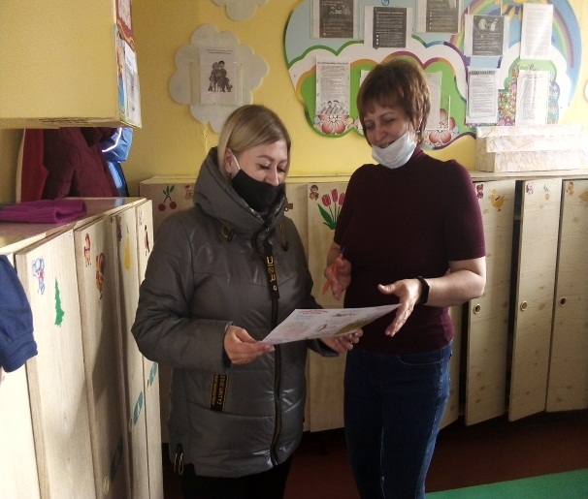
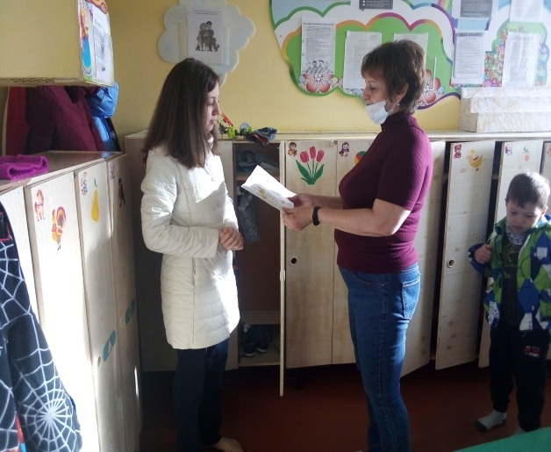
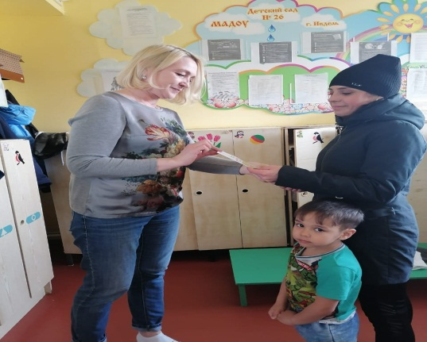
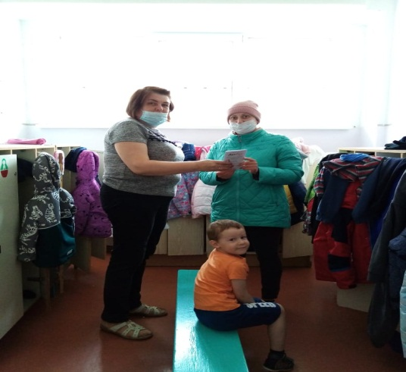
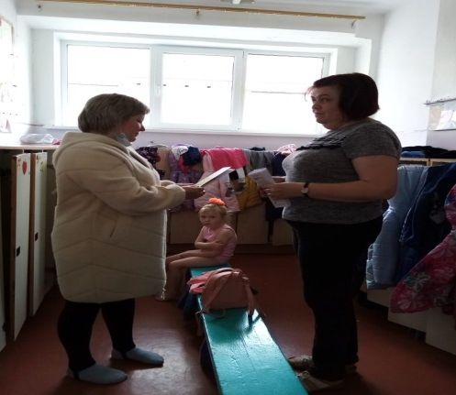
Основной этап:
Консультации для родителей о методе проектов

Slide 10
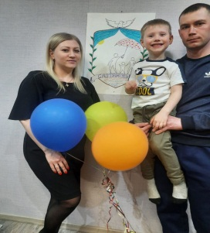
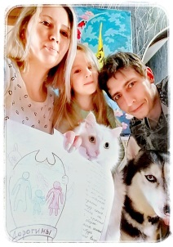
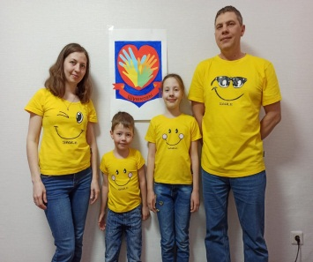
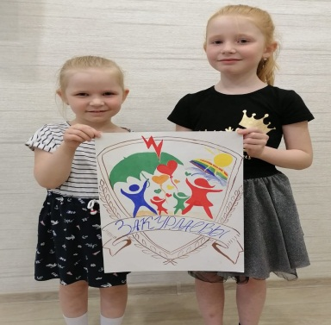
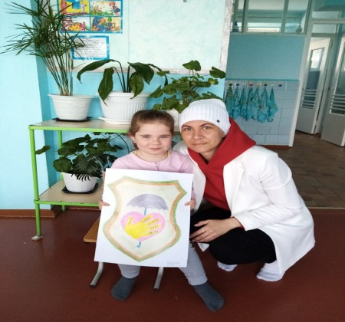
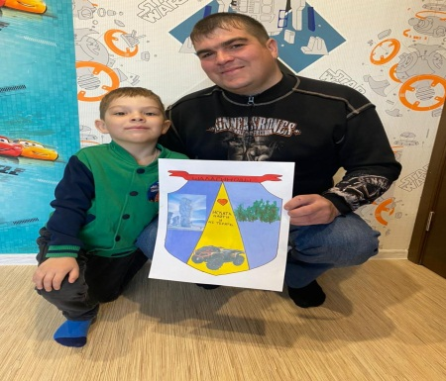
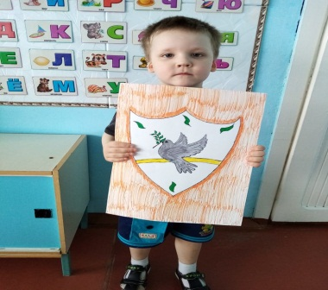
Основной этап:
«Семейный герб символ крепкой и дружной семьи и преемственности поколений»
Герб семьи Шумковых
Герб семьи Салтановых
Герб семьи Дорогиных
Герб семьи Закурдаевых
Герб семьи Руслановых
Герб семьи Шалагиновых
Герб семьи Гамаюновых

Slide 11
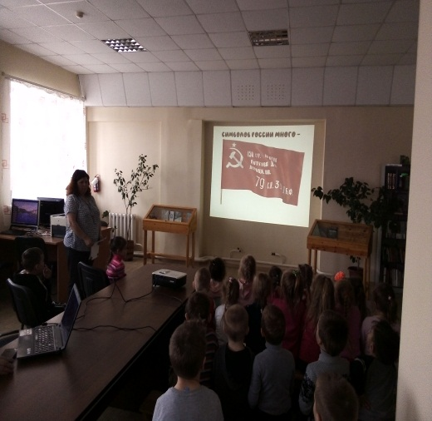
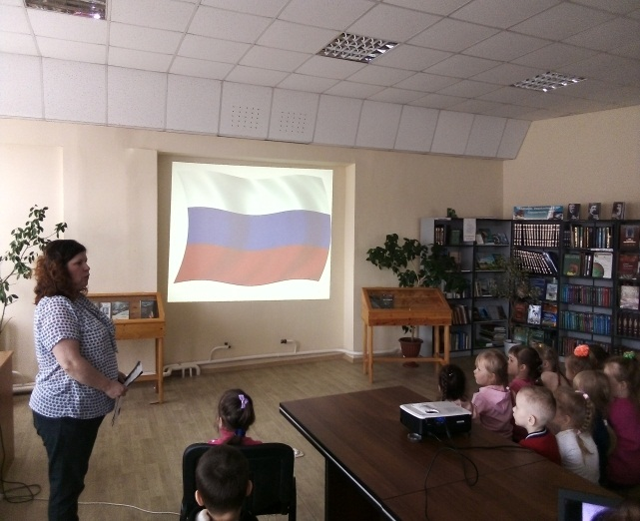
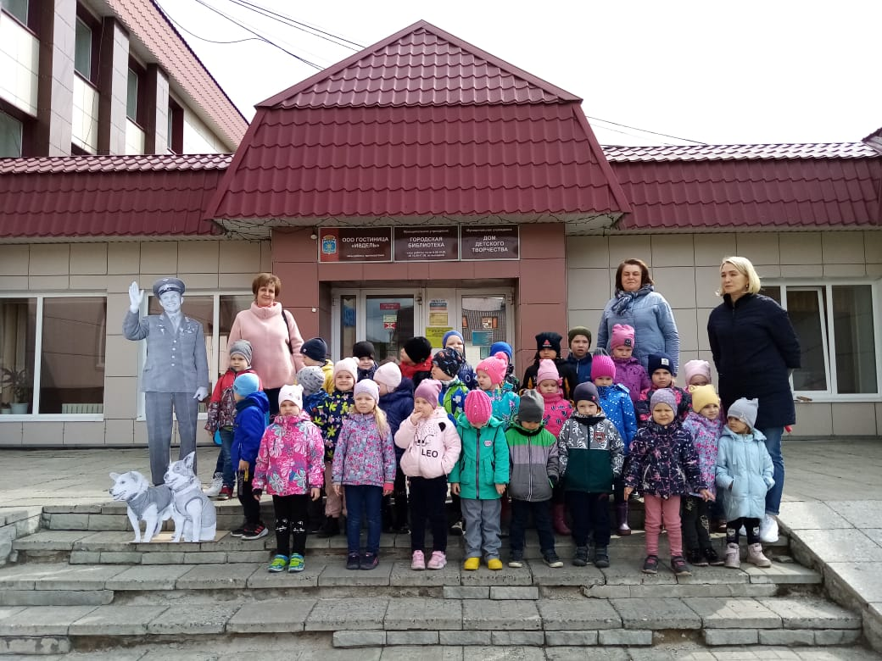
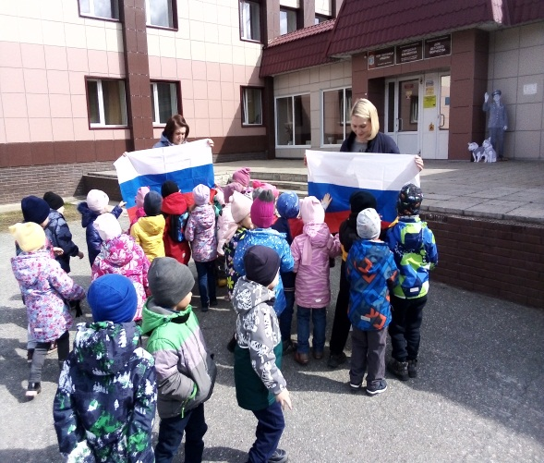

Основной этап:
Центральная городская
библиотека

Slide 12
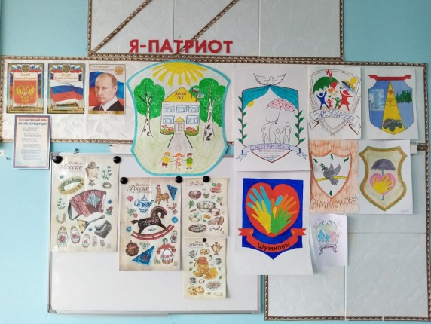

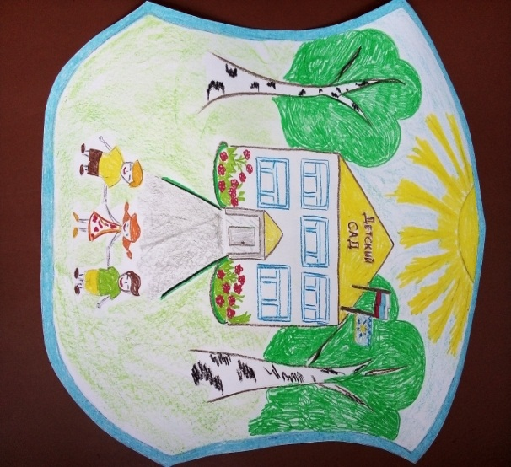
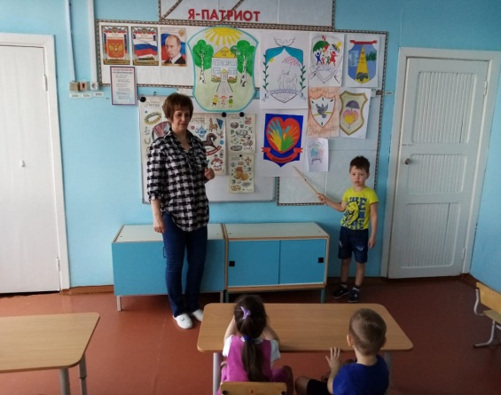
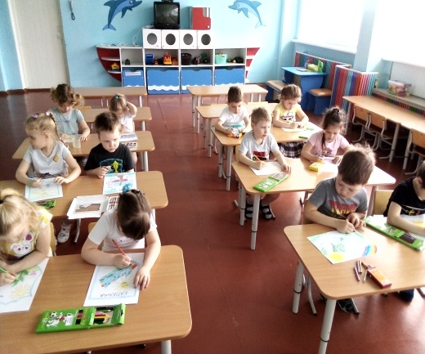
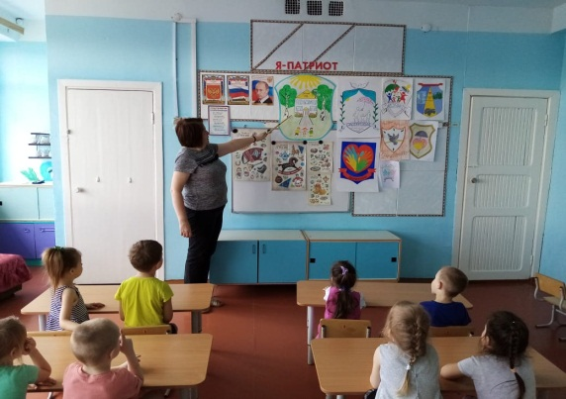
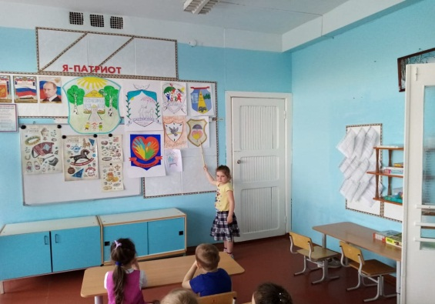
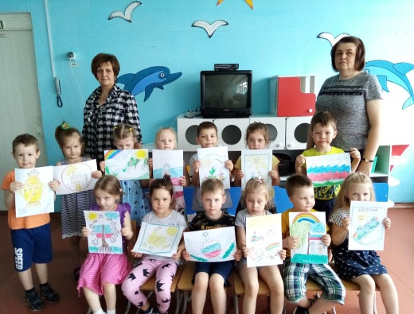
Основной этап:
Герб группы

Slide 13
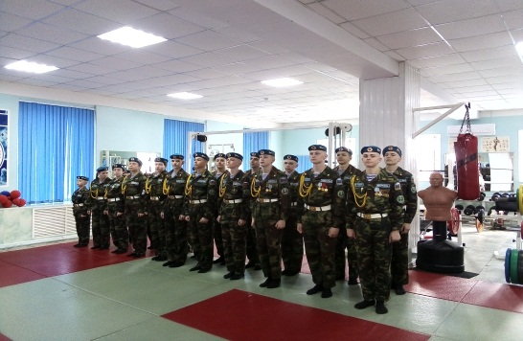
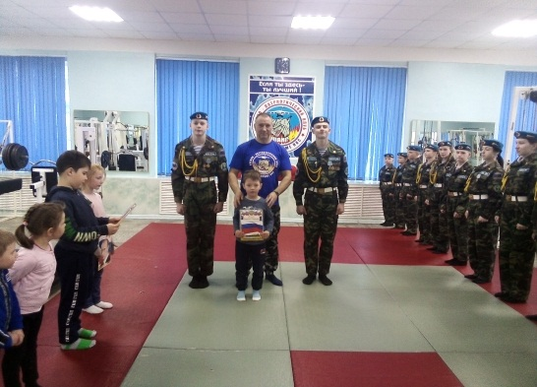
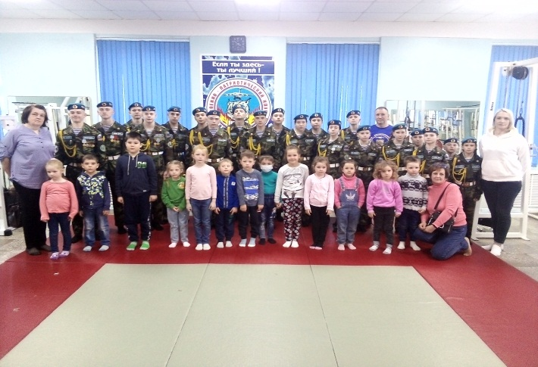
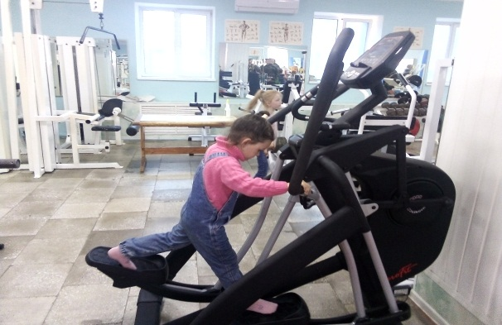
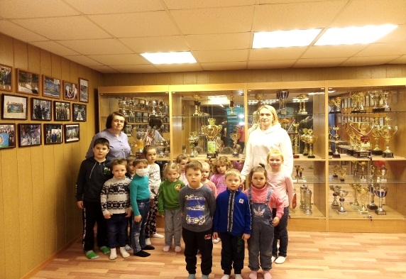
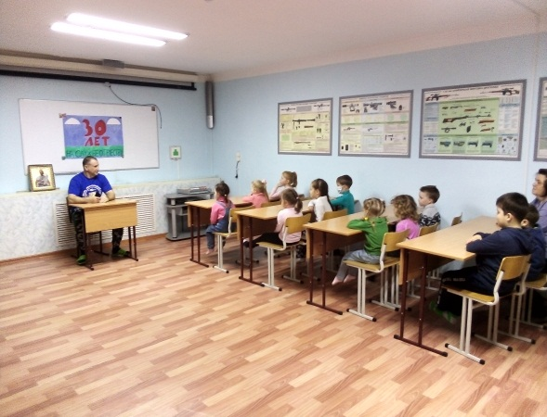
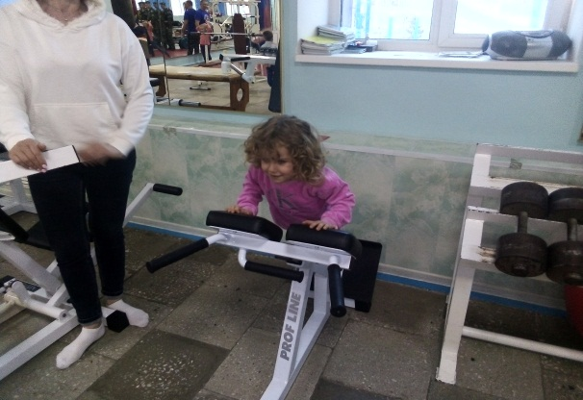
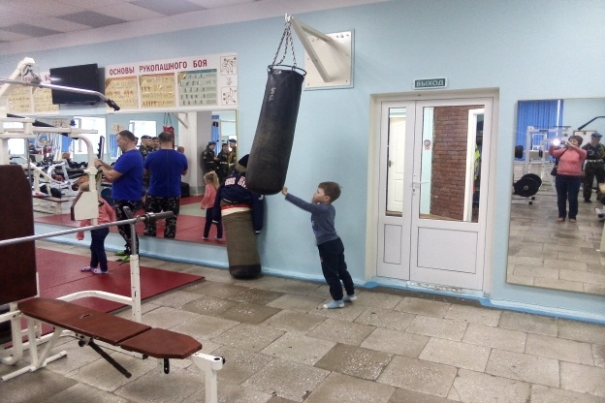
Основной этап:
Построение
Вручение символики РФ
Военно – патриотический клуб
«Шанс»
Просмотр презентации
На тренажёрах

Slide 14
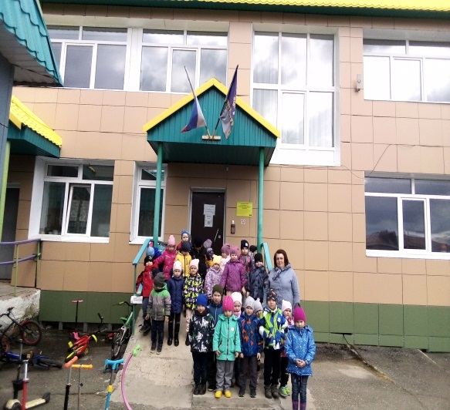




Основной этап:
Детский сад № 26
Администрация Ивдельского
городского округа
Фотовыставка
«Душа России в символах её»
Ивдельский городской суд
Отель Ивдель

Slide 15







Основной этап:
Выставка детский рисунков
«Символы моего города»

Slide 16






Заключительный этап:
Герб семьи
Герб группы
Герб семьи
Фотовыставка «Душа России
в символах её»
Выставка детский рисунков
«Символы моего города»
Патриотический праздник
«23 февраля»

Slide 17
Результат работы над проектом:
Воспитанники:
- знают Государственную символику РФ;
- рассказывают о символике образов, значениях и функциях Государственных символов России;
- выражают свой интерес, любовь гордость за свою страну.

Slide 18
Заключение:
Проектная деятельность с дошкольниками является одной из наиболее эффективных и интересных форм патриотического воспитания, одной из форм активизации познавательного и творческого развития ребенка. Знания, приобретаемые детьми в ходе реализации проекта, становятся достоянием их личного опыта, развивается познавательный интерес к различным областям знаний, формируются навыки сотрудничества.
Сфера возможного использования проекта: Данный проект может быть использован как методическое пособие для педагогов детских садов.

Slide 19
Спасибо за внимание

